Slide 1
Kvælstofregulering ud fra målinger
1.-3. juni 2015
Søren Kolind Hvid SEGES P/S Planter & Miljø

Slide 2
Dagsorden for mødet
Introduktion til projektet
Regulering gennem målinger – dræn, vandløb, N-min v. Søren Kolind Hvid, Seges
Målinger i pilotområder – foreløbige resultater v. Kristoffer Piil, Seges
Målinger med Sorbisense udstyr v. Carsten Frederiksen. Sorbisense
Drænkortlægning og potentiale i minivådområder og andre drænvandsvirkemidler v. Frank Bondgaard, Seges
Kommende aktiviteter

Slide 3
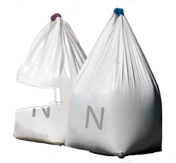
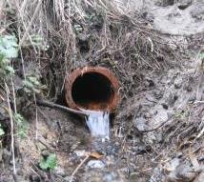
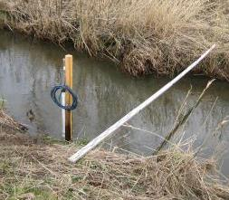
Den nuværende kvælstofregulering er ikke holdbar!
Kvælstofreguleringen er urimelig dyr!
Reguleringen er også regeltung!
Reguleringen er i vid udstrækning baseret på et usikkert fagligt grundlag!
Reguleringen er ikke individuel og tilgodeser ikke den dygtige landmand!
Er løsningen en regulering baseret på målinger?
Stor interesse for målinger de seneste par år!

Slide 4
Hvad kan vi opnå med en regulering baseret på målinger på bedriftsniveau?
Belønning for effektive virkemidler | Nye, flere og billigere virkemidler
Målinger sikrer belønning for at optimere effekten af virkemidler. Godt landmandskab. | Med målinger kan alle virkemidler anvendes. Alle tiltag, der reducerer udledningen, tæller med.
Mindre detailregulering. Ingen krav til eller kontrol af virkemidler (type efterafgrøder, datoer for såning, pløjning osv.)
Notes:
Målinger sikrer, at man f.eks. Bliver belønnet for at have rigtigt effektive efterafgrøder eller en rigtig god gødningsudnyttelsen.
Målinger betyder også, at mange nye virkemidler kan tages i anvendelse – også selv om de ikke er officielt godkendte – når bare de er lovlige. Det kan f.eks. Være en række varianter af drænvandsvirkemidler – forskellige typer vådområder, randzoner med kvælstoffjernelse. Elller noget så enkelt som blot at lade drænvandet om vinteren løber ud over engen – i stedet for at drænene fører drænvandet helt ud til vandløbet. Det vil givetvis fjerne kvælstof, men den enkelte landmand bliver kun belønnet for det, hvis der måles.

Slide 5
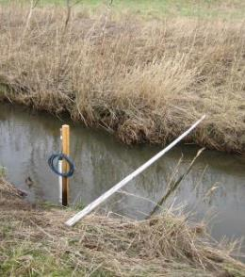
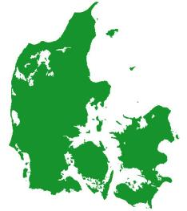
GUDP projekt: Kvælstofregulering ud fra målinger
Formål: Opnå en billigere regulering ved at udvikle en regulering med målinger som en tilvalgsmulighed.
Koncepter for målemetoder udvikles og afprøves i nyt GUDP-projekt (2014-17).
Deltagere i GUDP projekt:
Aarhus Universitet, Bioscience
Aarhus Universitet, Agroøkologi
GEUS
Sorbisense a/s
Eurofins a/s
SEGES P/S
Foto: Bioscience

Slide 6
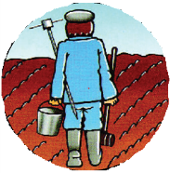
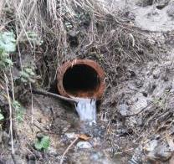
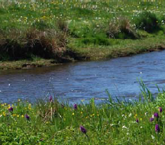
Målekoncepter udvikles for tre målemetoder
Rodzonen (N-min)
Dræn
Vandløb

Slide 7
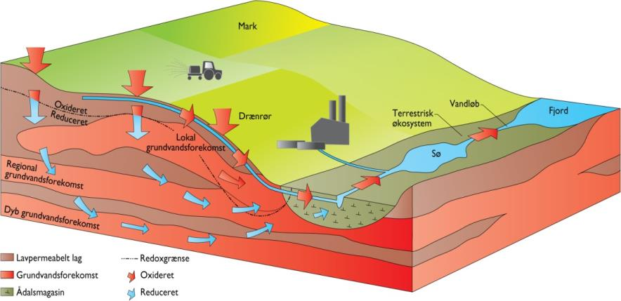
Hvor skal man måle?
Rodzone (N-min)
(før retention)
Målestation
(Naturstyrelsen) Udledning efter retention
Måling i dræn (delvis retention)
Måling i vandløb
(delvis retention)

Slide 8
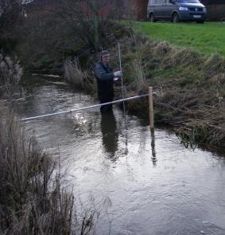
Måling i vandløb
Styrker:
Omfatter udledning via både dræn og grundvand
Efter N-retention i grundvand
Målesikkerhed OK (flow + konc.)
Svagheder:
Mange marker og flere bedrifter om ét måleresultat
Kildeopsplitning vanskelig
Forsinket N-udledning – i varierende omfang
Foto: Bioscience

Slide 9
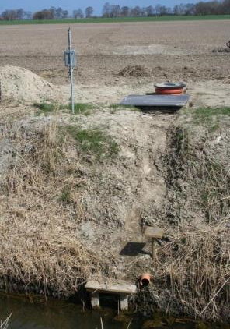
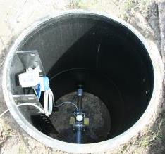
Måling i dræn
Styrker:
Mange dræn udleder kun fra én bedrift
Udledning kan kobles til aktuelt år
Målesikkerhed OK (flow + konc.)
Svagheder:
Mange dræn udleder fra flere bedrifter
Ofte grundvand i drænvand
Også udledning via grundvand
N-retention varierer meget
Målinger er dyre.

Slide 10
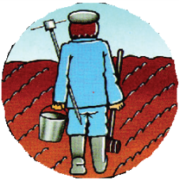
Måling i rodzone (N-min)
Styrker:
N-min påvirkes ikke af naboareler - dvs. helt individuel
Afspejler dyrkningspraksis og driftsledelse
Svagheder:
N-min er et indirekte udtryk for nitratudvaskning (usikkerhed)
N-min er før N-retention
Prøvetagning arbejdskrævende

Slide 11
Er det nok at måle koncentration af kvælstof i drænvand og vandløb?
Reguleringen i forhold til det marine vandmiljø bygger på kvælstofudledning (ikke koncentration).
Koncentrationsmålinger alene kan anvendes til screening, f.eks. hvor det giver mening at placere efterafgrøder eller minivådområder.
Til regulering er det nødvendigt at kende både afstrømning og kvælstofkoncentration, så udledningen kan beregnes.
Foto: Bioscience

Slide 12
Skal der indføres kvoter på kvælstofudledning?
Vandområdeplaner fastsætter målsætninger for den samlede kvælstofudledning til et vandområde
Regulering baseret på målinger på bedriftsniveau forudsætter målsætninger på bedriftsniveau (målsætninger for samme område som målingerne dækker) men sådan målsætninger (udledningskvoter) findes ikke!
Kræver ny lovgivning.

Slide 13
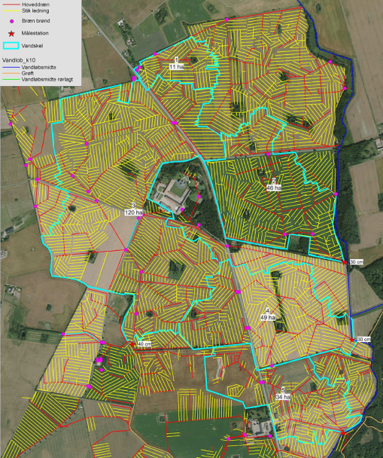
Geografisk afgrænsning af måleområde
Systematisk dræning.
Drænopland kan
afgrænses.
Mange drænudløb.
Meget dyrt at måle afstrømning fra
alle drænudløb.
Kombinere måling og beregning.

Slide 14
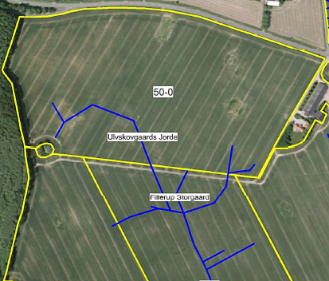
Geografisk afgrænsning af måleområde (2)
Pletdræning.
Vanskeligt at
afgrænse
drænoplandet.
Ofte stort bidrag
af grundvand – evt. fra nabo.
Samme udfordring ved måling i grøfter og små vandløb.

Slide 15
Målemetoder og målesteder
Koncepter for måling i vandløb, dræn og rodzone (N-min) beskrives i GUDP projektet.
Hvor kan man måle i vandløb
Målesikkerhed i fht. vandføring og alder på udledt kvælstof
Krav til måling af henholdsvis afstrømning og koncentration (målehyppighed mv.).
Korrektion for kvælstofretention og evt. umålt udledning.
Klima-korrigere måleresultatet.
Foto: Bioscience

Slide 16
Hvordan omsættes måleresultater til rammer for produktionen på den enkelte bedrift?
Målinger som kontrol
Restriktioner ved overskridelse?
Juridisk gangbar?
Målinger som grundlag for mark- og gødningsplanlægning inkl. virkemidler
Planlægning ud fra måleresultater.
Målinger (i vandløb) som grundlag for indsats på oplandsniveau
F.eks. vådområder i ådale

Slide 17
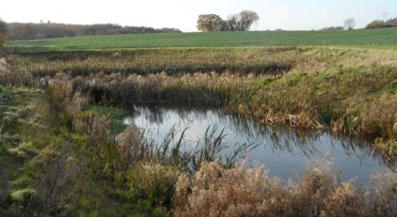
Virkemidler og målinger
Valg af målemetode:
Mange virkemidler på dyrkningsfladen (Reducerede normer, efterafgrøder, udtagning) → Alle 3 målemetoder kan være relevante.
Især virkemidler uden for dyrkningsfladen (Minivådområder, vådområder, randzoner) → Kun målinger i vandløb er relevante.
Konstrueret minivådområde

Slide 18
Målinger i fremtidig kvælstofregulering på bedriftsniveau?
Foreløbig konklusion:
Juridisk grundlag mangler!
Udledningskvoter findes ikke og krav alene til kvælstof-koncentration dur ikke.
Store udfordringer mht. målenøjagtighed og afgrænsning af målinger til den enkelte bedrift.
Det er dyrt at måle i det omfang, det er nødvendigt for at få tilstrækkeligt sikre tal!
Og det administrative bøvl kan let blive stort.
Målinger vil blive en stor udfordring (måske for bøvlet)
– vi undersøger det meget kritisk.

Slide 19
Dagsorden for mødet
Introduktion til projektet
Regulering gennem målinger – dræn, vandløb, N-min v. Søren Kolind Hvid, Seges
Målinger i pilotområder – foreløbige resultater v. Kristoffer Piil, Seges
Målinger med Sorbisense udstyr v. Carsten Frederiksen. Sorbisense
Drænkortlægning og potentiale i minivådområder og andre drænvandsvirkemidler v. Frank Bondgaard, Seges
Kommende aktiviteter

Slide 20
Dagsorden for mødet
Introduktion til projektet
Regulering gennem målinger – dræn, vandløb, N-min v. Søren Kolind Hvid, Seges
Målinger i pilotområder – foreløbige resultater v. Kristoffer Piil, Seges
Målinger med Sorbisense udstyr v. Carsten Frederiksen. Sorbisense
Drænkortlægning og potentiale i minivådområder og andre drænvandsvirkemidler v. Frank Bondgaard, Seges
Kommende aktiviteter

Slide 21
Drænkortlægning
Samle oplysninger om dræning og drænkort (november 2014)
Mulighed for drænmålinger
Hvordan er markerne i oplandet drænet – systematisk dræning eller pletdrænet, evt. ikke drænede marker?
Antal drænudløb og arealstørrelse pr. drænsystem?
Undersøge potentiale i minivådområder
Kan minivådområder erstatte reducerede N-normer?
Undersøge hvor der er egnede steder til minivådområder
Konstrueret minivådområde

Slide 22
Kommende aktiviteter
Opgøre 1. års måleresultater
Yderligere 2 års målinger, dvs. 2015-16 og 2016-17
Målekoncepter fremlægges (oktober) på hjemmeside
Demonstrere mark- og gødningsplanlægning ud fra måleresultater
Minivådområder – potentiale/egnede steder

